Slide 1

UNIVERSIDAD DE LAS FUERZAS ARMADAS “ESPE”
DEPARTAMENTO DE CIENCIAS ECONOMICAS ADMINISTRATIVAS Y DE COMERCIO
“EL EWOM Y SU INFLUENCIA EN LA INTENCIÓN DE RECOMPRA ONLINE DE ALIMENTOS NUTRICIONALES EN EL CANTÓN RUMIÑAHUI”
AUTOR: LUIS FELIPE VALENCIA SORIA
Sangolquí 2017

Slide 2
PLANTEAMIENTO DEL PROBLEMA
EWOM
VARIABLE INDEPENDIENTE
Boca-oído electrónico
COVARIABLES
B2C
INTENCIÓN DE RECOMPRA
VARIABLE DEPENDIENTE
Confianza en el vendedor online
COVARIABLES
Utilidad percibida
Actitud hacia el vendedor online
Intención de recompra

Slide 3

OBJETIVO GENERAL
“Desarrollar el estudio sobre el eWom y su influencia en la intención de recompra online de alimentos nutricionales en el Cantón Rumiñahui”.

Slide 4

OBJETIVOS ESPECÍFICOS
Establecer el marco teórico de las variables de estudio.
Diseñar el marco metodológico de las variables de estudio.
Analizar los resultados o marco empírico.

Slide 5

MARCO TEÓRICO - eWOM
La Teoría de la Riqueza de la Información
Medios de comunicación poseen características objetivas que determinan su capacidad de transmitir información con el mayor grado de riqueza.
La Teoría de la Expansión del Canal
Propone que la experiencia del individuo determina su percepción sobre la riqueza del medio.

Slide 6

MARCO TEÓRICO - CREDIBILIDAD
Según la Teoría de la Riqueza del Medio
Se transmite la información más rica, permitiendo una respuesta inmediata, corroborando la interpretación de la misma en el momento en el que se produce.

Slide 7

MARCO TEÓRICO – B2C
La Teoría de la Dependencia del Medio
Identifica no sólo necesidades y gratificaciones derivadas del uso del medio sino también las relaciones existentes entre los objetivos perseguidos y los recursos disponibles

Slide 8

MARCO TEÓRICO – INTENCIÓN DE RE-COMPRA
Teoría de la Acción Razonada
La creencia influye en la actitud que, a su vez, forma la intención de comportamiento
La Teoría del comportamiento planificado
Entiende cómo cambiar el comportamiento de la gente. Predice el comportamiento deliberado, porque el comportamiento puede ser planeado

Slide 9
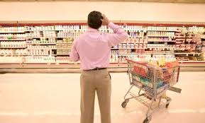
MARCO TEÓRICO – ACTITUD
La Teoría de la Fuerza de las Actitudes
Considera la actitud y el control conductual determinantes fundamentales de la intención de recompra, estando, a su vez, la actitud determinada por la identidad personal y las normas subjetivas

Slide 10

MARCO TEÓRICO – REDES SOCIALES
La teoría de los usos y gratificaciones
Se refiere a la capacidad de dirigir múltiples mensajes a diferentes personas y de recibir una respuesta rápida, potencializando la comunicación

Slide 11

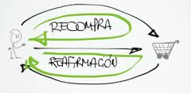
MARCO CONCEPTUAL
Boca-oído electrónico
Business to Consumer
Intención de recompra
Confianza en el vendedor online
Utilidad percibida
Actitud hacia el vendedor online
Intención de recompra

Slide 12

MARCO METODOLÓGICO
DELIMITACIÓN DEL PROBLEMA
Al tomar una decisión de compra de manera online, las empresas no optimizan la gestión en el comercio electrónico existente o direccionan la implementación con enfoque a la mejora continua.

Slide 13
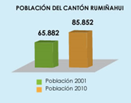
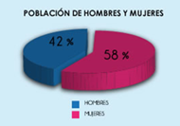
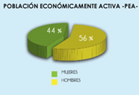
POBLACIÓN DE ESTUDIO
Cantón Rumiñahui
PICHINCHA
Superficie promedio de 138,6 km²
PARROQUIAS Sangolquí, San Rafael, San Pedro de Taboada, Cotogchoa y Rumipamba
PEA 42.408 habitantes

Slide 14


HIPÓTESIS
H1: La cantidad de eWom tiene un efecto positivo en la utilidad percibida de la página web.
H2: La cantidad de eWom tiene un efecto positivo en la confianza hacia el vendedor online.
H 3: La cantidad de eWom tiene un efecto positivo sobre la actitud hacia el vendedor online.
H 4: La cantidad de eWom tiene un efecto positivo sobre la intención de recompra online.
H 5: El business to consumer tiene un efecto positivo sobre la intención de recompra online.

Slide 15


ENFOQUE INVESTIGACIÓN
ESTUDIO CUANTITATIVO
ESTUDIO
CUALITATIVO
Análisis deductivo
Cualifica y describe rasgos determinantes
Se deriva de un marco conceptual
Medición de características
Muestreo Aleatorio Simple
Fuente primaria
Fuente secundaria
PEA - Habitantes Cantón Rumiñahui
Encuesta
Sitios web.
Fuente externa
Artículos de revista

Slide 16
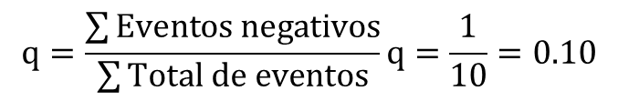
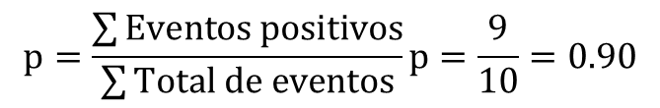
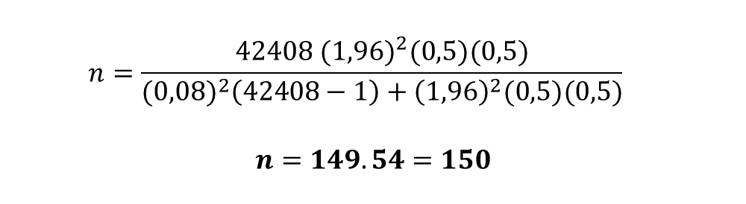
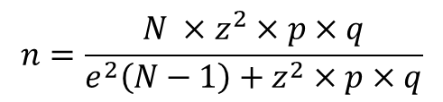
TAMAÑO DE LA MUESTRA
RESULTADOS ENCUESTA PILOTO
$$p=\frac{\sum{Eventos positivos}}{\sum{Total de eventos}}p=\frac{9}{10}=0.90$$
$$q=\frac{\sum{Eventos negativos}}{\sum{Total de eventos}}q=\frac{1}{10}=0.10$$
Muestreo Aleatorio Simple
$$n=\frac{N ×z^{2}×p×q}{e^{2}\left(N−1\right)+z^{2}×p×q}$$
$$n=\frac{42408 {(1,96)}^{2}(0,5)(0,5)}{{(0,08)}^{2}\left(42408−1\right)+{\left(1,96\right)}^{2}(0,5)(0,5)}$$
$$n=149.54=150$$

Slide 17
ANÁLISIS DE DATOS

Slide 18
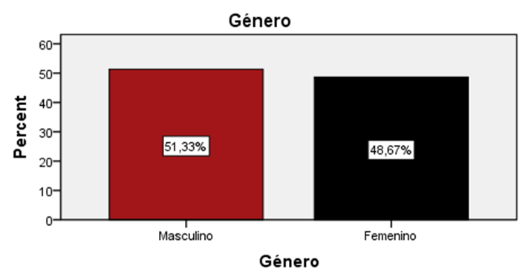
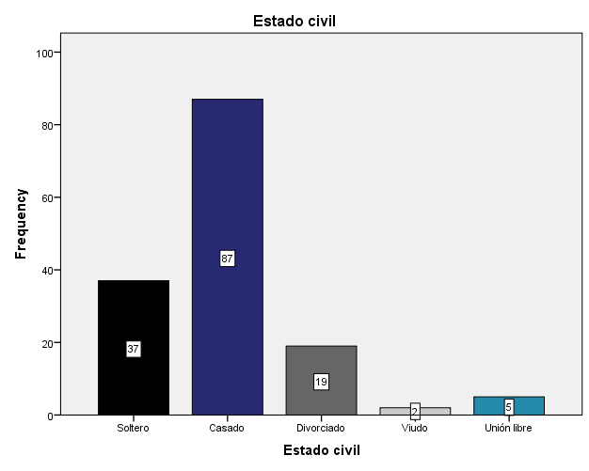
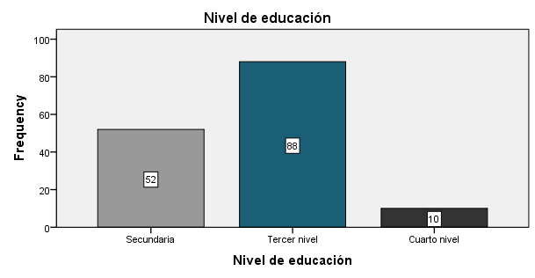
UNIVARIADO

Slide 19
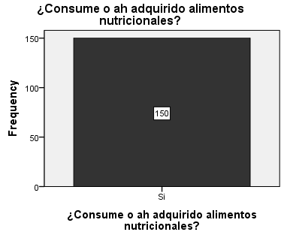

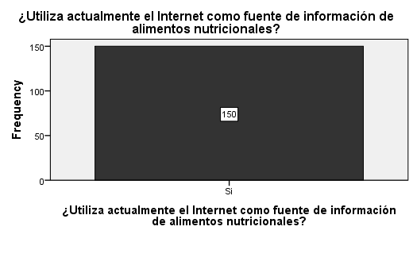

UNIVARIADO

Slide 20
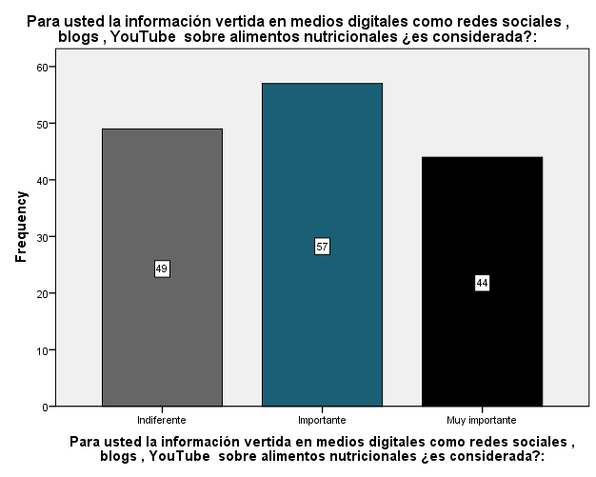
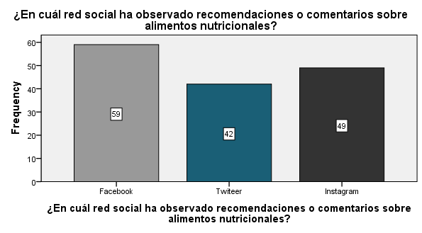
UNIVARIADO
Importancia información vertida medios digitales
Retroalimentación de medios digitales

Slide 21
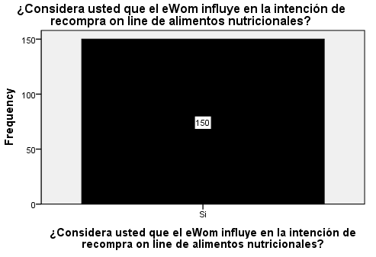
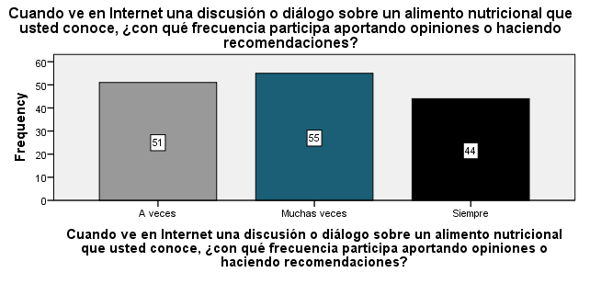
UNIVARIADO
Influencia del eWOM en la intención de recompra
Frecuencia opinión en medios digitales

Slide 22
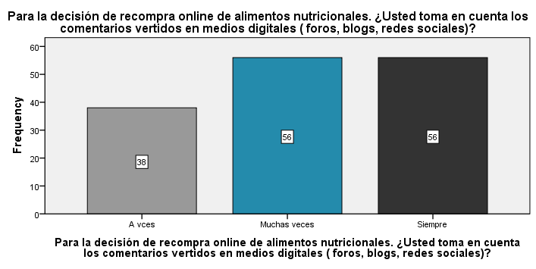
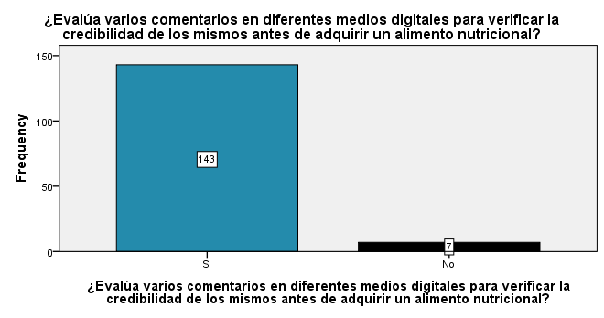
UNIVARIADO
Decisión de recompra sobre
comentarios en medios digitales
Credibilidad medios digitales

Slide 23
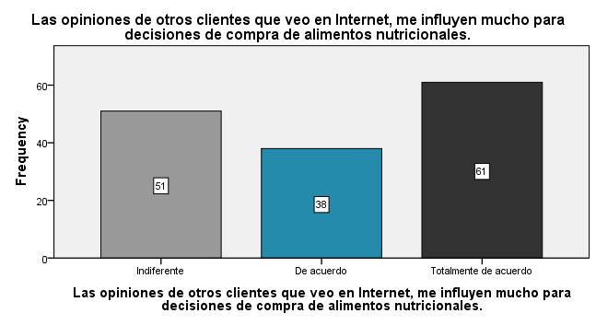
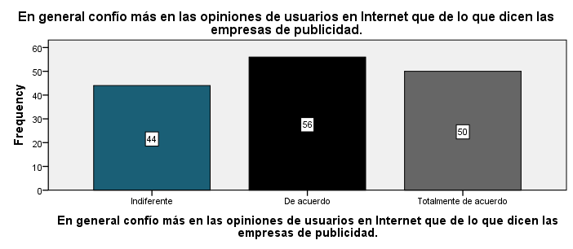
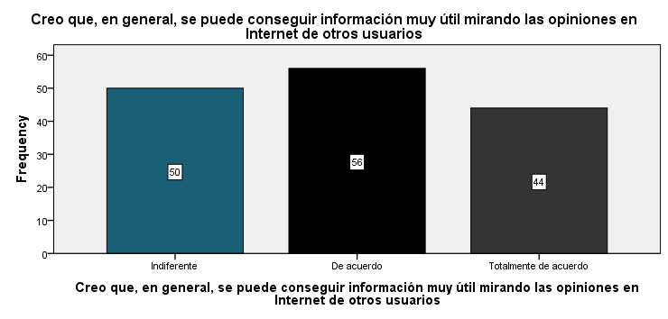
UNIVARIADO
Influencia de opiniones en decisiones de compra
Nivel de confianza
Información de opiniones de internet

Slide 24
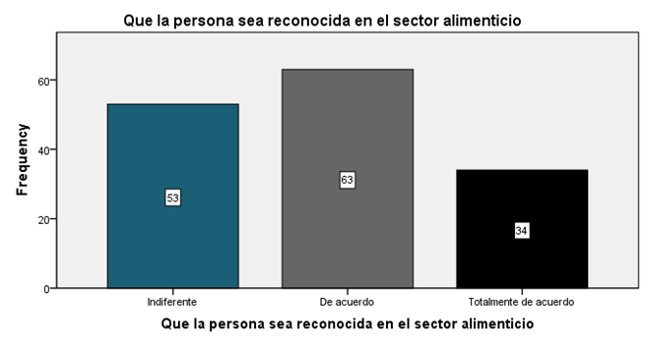
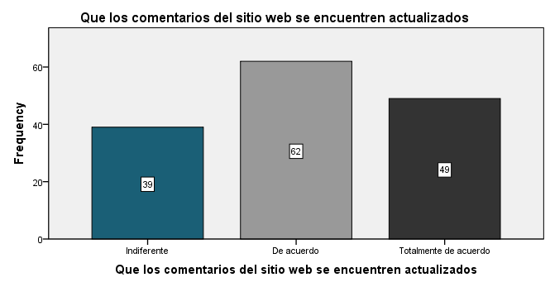
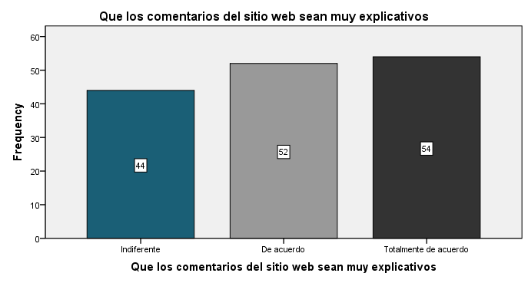
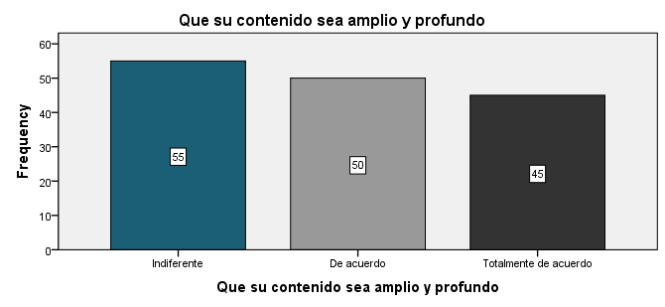
¿Qué características toma en cuenta para tener credibilidad en un medio digital?
Reconocimiento
Actualización comentarios sitio web
Explicación comentarios sitio Web
Contenido amplio y profundo

Slide 25
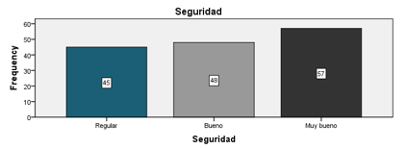
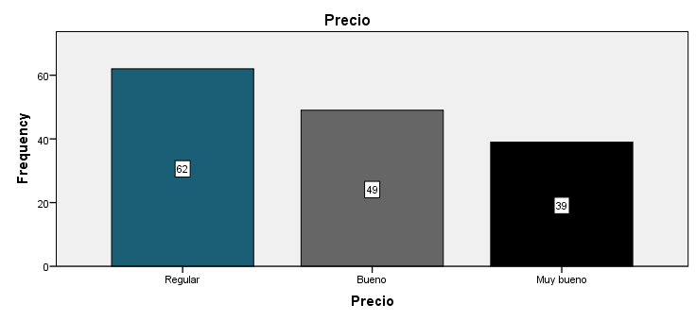
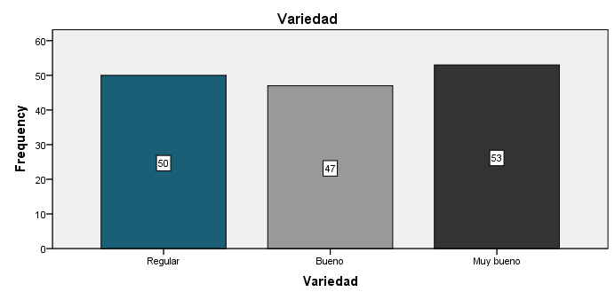
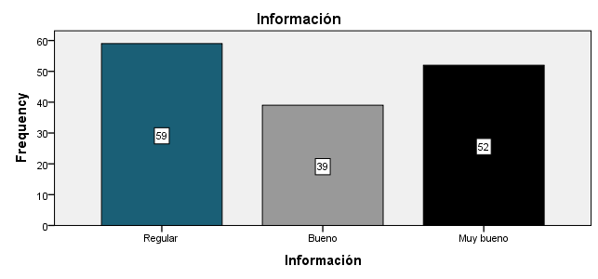
Internet como alternativa de compra
Seguridad
Precio
Variedad
Información

Slide 26
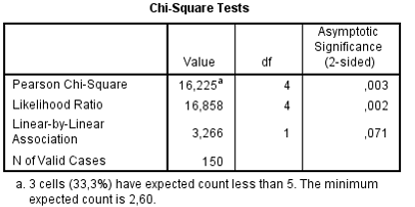
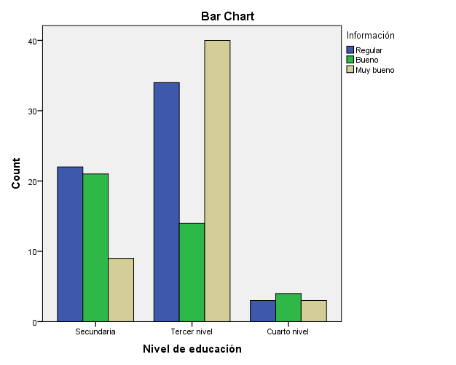
BIVARIADO
HIPÓTESIS N°1
*Nivel de educación_*Califique al Internet como alternativa de compra: información
H1: La cantidad de eWom tiene un efecto positivo en la utilidad percibida de la página web.
H0: La cantidad de eWom no tiene un efecto positivo en la utilidad percibida de la página web.
Como 0.003 < 0.05; se acepta H1, existe relación entre las variables.

Slide 27
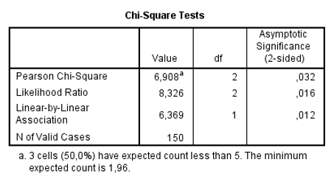
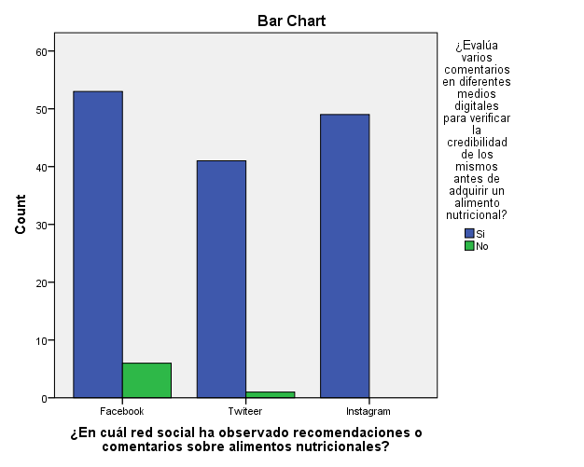
BIVARIADO
HIPÓTESIS N°2
*¿En cuál red social ha observado recomendaciones o comentarios sobre alimentos nutricionales?_*¿Evalúa varios comentarios en diferentes medios digitales para verificar la credibilidad de los mismos antes de adquirir un alimento nutricional?
H1: La cantidad de eWom tiene un efecto positivo en la confianza hacia el vendedor online.
H0: La cantidad de eWom no tiene un efecto positivo en la confianza hacia el vendedor online.
Como 0.032 < 0.05; se acepta H1, existe relación entre las variables. .

Slide 28
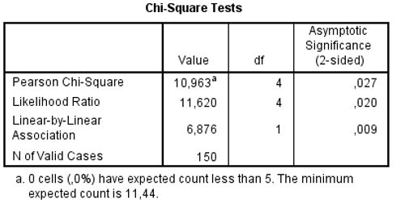
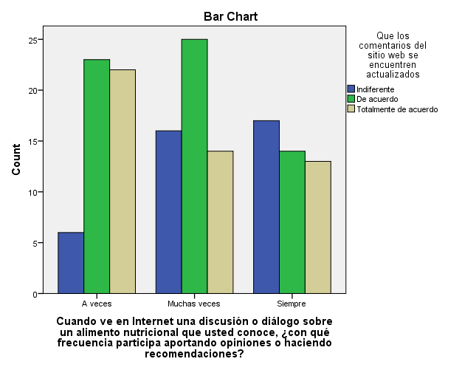
BIVARIADO
HIPÓTESIS N°3
*Cuando ve en Internet una discusión o diálogo sobre un alimento nutricional que usted conoce, ¿con qué frecuencia participa aportando opiniones o haciendo recomendaciones? _*Que los comentarios del sitio web se encuentren actualizados
H1: La cantidad de eWom tiene un efecto positivo sobre la actitud hacia el vendedor online.
H0: La cantidad de eWom no tiene un efecto positivo sobre la actitud hacia el vendedor online.
Como 0.027 < 0.05; se acepta H1, existe relación entre las variables.

Slide 29
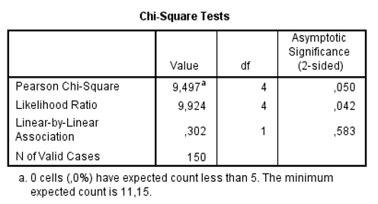
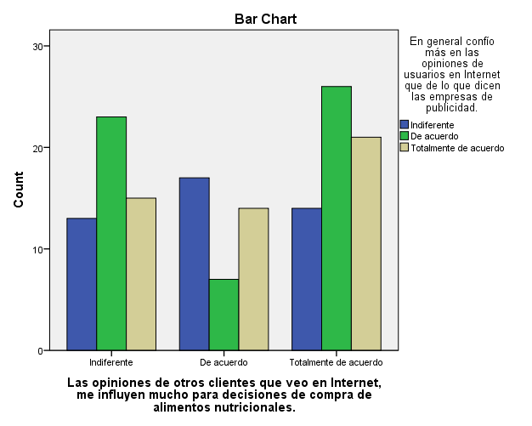
BIVARIADO
HIPÓTESIS N°4
*Las opiniones de otros clientes que veo en Internet, me influyen mucho para decisiones de compra de alimentos nutricionales_*En general confío más en las opiniones de usuarios en Internet que de lo que dicen las empresas de publicidad.
H1: La cantidad de eWom tiene un efecto positivo sobre la intención de recompra online.
H0: La cantidad de eWom no tiene un efecto positivo sobre la intención de recompra online.
Como 0.050 = 0.05; se acepta H1, existe relación entre las variables.

Slide 30
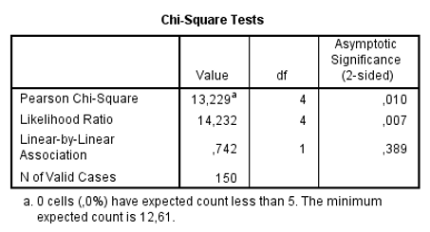
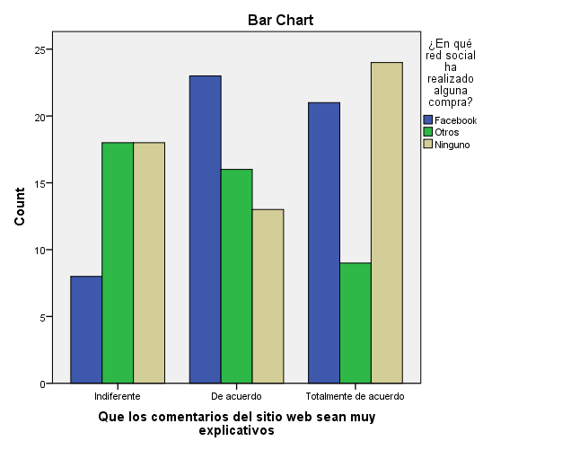
BIVARIADO
HIPÓTESIS N°5
*Que los comentarios del sitio web sean muy explicativos_ *¿Qué características toma en cuenta para tener credibilidad en un medio digital? Califique cada uno de ellos
H1: El business to consumer tiene un efecto positivo sobre la intención de recompra online.
H0: El business to consumer no tiene un efecto positivo sobre la intención de recompra online.
Como 0.010 <0.05; se acepta H1, existe relación entre las variables.

Slide 31
CONCLUSIONES
El eWom marca una tendencia positiva en la utilidad percibida de una página web, se determina como incidencia de compra predominante la edad de 19 a 30 años existiendo uniformidad en el género de los consumidores, este factor permite evaluar el criterio con el que los consumidores toman decisiones al momento de efectuar una compra o recompra, los juicios de valor vertidos en los diferentes comentarios de las páginas web inciden claramente en el análisis y el criterio con el cual se decide por un determinado producto.
La confianza que genera el eWom en los consumidores determina la frecuencia de uso de las redes sociales en la decisión de compra o recompra, la familiaridad hacia una marca vertida a través de los comentarios de los diferentes consumidores satisfechos o insatisfechos permite a un nuevo consumidor analizar bajo diferentes criterios el valor de un producto y la asertividad de la información permitiendo así incrementar la intención de recompra online.

Slide 32
CONCLUSIONES
En referencia a la actitud hacia el vendedor se determina que existe una participación frecuente en diálogos o discusiones generando un efecto positivo lo que permite analizar con mayor asertividad los comentarios publicados en los sitios web y su incidencia en la decisión de recompra.
Se determina que la cantidad de eWom tiene un efecto positivo sobre la intención de recompra online considerando que los consumidores al momento de tomar una decisión de recompra confían en las opiniones vertidas por los usuarios en los medios on line, el criterio con el que se maneja este tipo de información genera el valor hacia una marca hecho que se puede potenciar al direccionar el volumen de comentarios vertidos en los diferentes productos y su impacto en el consumidor final.
La influencia del business to consumer en la intención de compra posee un efecto positivo en los consumidores, se genera un mayor volumen de visitas en las diferentes redes sociales donde se aplica B2C, donde se brinda una explicación más detallada de ciertos productos optimizando el criterio de decisión de compra.

Slide 33
RECOMENDACIONES
Se recomienda para las empresas que comercializan alimentos nutricionales contar con mayor presencia en sitios web, se considera que actualmente estos medios permiten a sus posibles clientes contar con mayor información sobre su cartera de productos permitiendo así asegurar la recompra.
Administrar correctamente los sitios web que las empresas manejen gestionando de manera eficiente todos los canales de comunicación, brindando información confiable, verídica, comprobable la misma que brinde una garantía a todos los clientes en los diferentes segmento, convirtiendo al sitio web en una estrategia para la fuerza de ventas.

Slide 34
RECOMENDACIONES
Regirse bajo la ley de comunicación y dar cumplimento a los parámetros establecidos para evitar sanciones futuras.
Brindar estándares de seguridad en los sitios web, garantizando la confiabilidad de las transacciones efectuadas en este tipo de medios digitales.
Dar seguimiento a todo el eWom tanto positivo como negativo, gestionando de una manera eficiente el servicio de postventa, solucionando de manera ágil y efectiva los inconvenientes generados.

Slide 35

GRACIAS

